Slide 1
ゴム大変形解析における
F-barES-FEM-T4の
接触安定性評価
大西 有希，飯田 稜也，天谷 賢治
東京工業大学

Slide 2
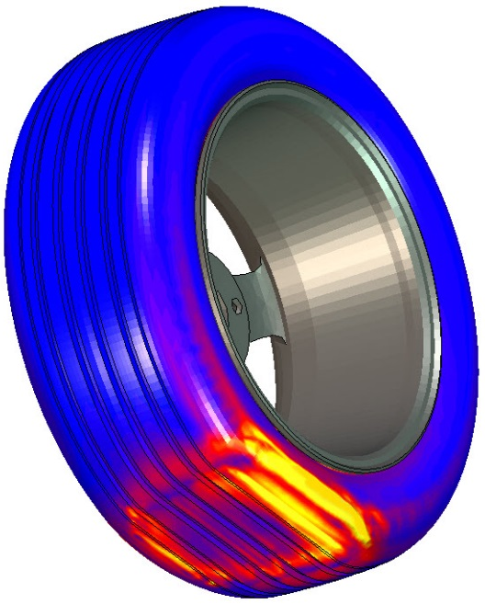
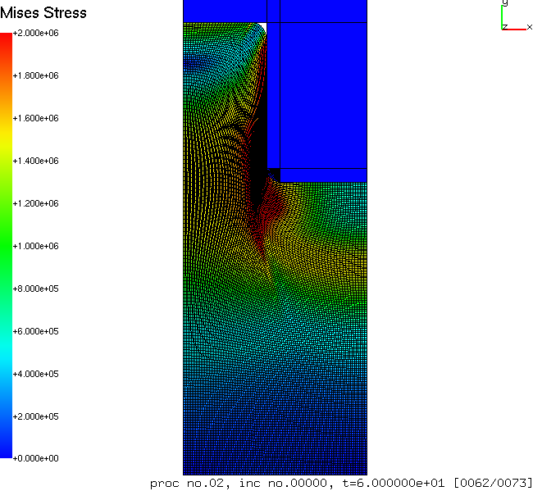
研究背景
【実現したい内容】
「超」大変形問題を高精度かつ
安定に解きたい．
複雑形状を四面体で解きたい．
微圧縮性材料も解きたい．
自動リメッシングも実現したい．
接触解析も扱いたい．
【最終目標】
ゴム材料の大変形解析（超弾性）
樹脂材料の大変形解析（粘弾性）
金属材料の大変形解析（弾塑性）
MSCSoftware
webページより
Mold
Polymer

Slide 3
既存手法の問題点
四面体を用いる既存のFEMは微圧縮性材料の解析において精度と安定性などに問題がある．
高次要素：
✗ 体積ロッキングが不可避．
中間節点の存在による大変形や接触の精度低下と不安定．
拡張ひずみ仮定法(EAS)：
✗ 擬似ゼロエネルギーモードにより不安定．
B-bar法，F-bar法，Selective法：
✗ 四面体要素にはそのまま適用できない．
F-barパッチ法：
✗ 良いパッチを作ることが難しい．
u/p混合（ハイブリッド）法：
✗ 今のところ完全に満足できる定式化が提案されていない．
ただし，ある程度許容出来るものは提案されている．
（例：ABAQUS/Standardの「C3D4H」や「C3D10MH」など）

Slide 4
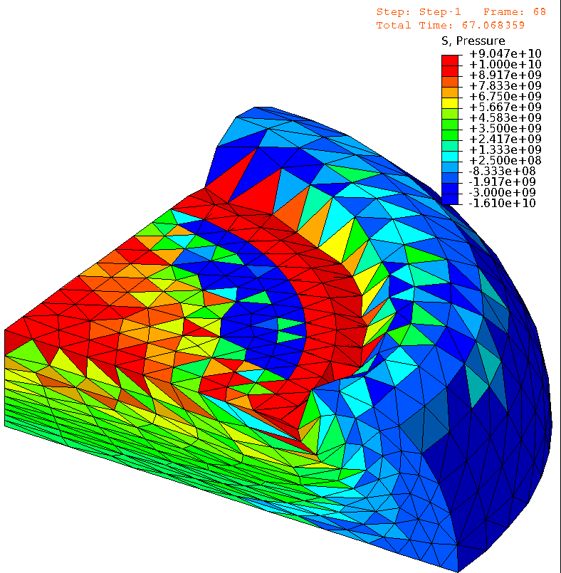
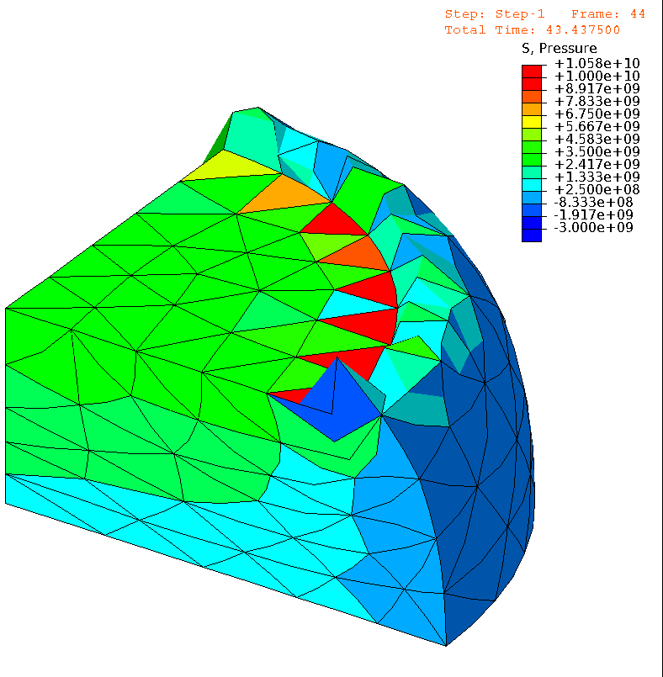

既存手法の問題点（つづき）
四面体解析例）材料: neo-Hookean超弾性体, $ν_{ini}=0.49$
圧力
圧力
節点数は
ほぼ同じ
四面体1次ハイブリッド要素(C3D4H)
✓ せん断・体積ロッキングなし．
✗ 圧力振動あり．
✗ コーナーロッキングあり．
四面体2次修正ハイブリッド要素(C3D10MH)
✓せん断・体積ロッキング，圧力振動なし．
✗ 内挿の精度低下あり．
✗ 早期の収束困難あり．

Slide 5
解決策
平滑化有限要素法（Smoothed Finite Element Method: S-FEM）という新しい有限要素定式化のアイデアが近年提案され，研究が進んでいる．
特に，最新のS-FEM定式化であるF-barES-FEM-T4は
  ４節点四面体要素（中間節点なし）
  せん断／体積／コーナーロッキングフリー
  圧力振動フリー
  大変形でも安定
の全てを満足することが超弾性体や弾塑性体の静解析で確認された．

Slide 6
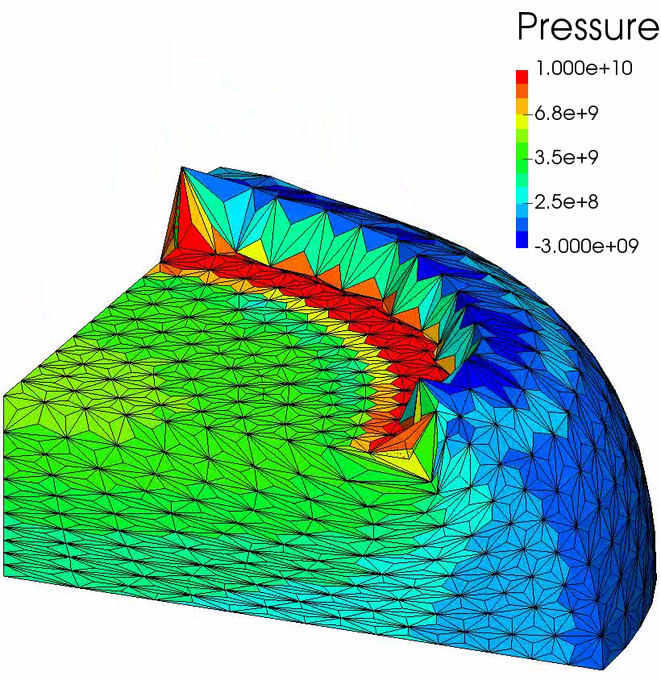

解決策（つづき）
四面体解析例）材料: neo-Hookean超弾性体, $ν_{ini}=0.49$
圧力
メッシュは
先程と同じ．
超弾性と
弾塑性で
性能を確認．
粘弾性も
たぶん大丈夫．
ただし，
接触解析
での性能は
未確認．
F-barES-FEM-T4 (最新の平滑化有限要素法)
✓ せん断・体積ロッキングなし．
✓ 圧力振動は充分小さい．
✓ コーナーロッキングも充分小さい．

Slide 7
研究目的
最新の平滑化有限要素法(S-FEM)定式化である
F-barES-FEM-T4を用いて接触解析で安定した
精度良い解が得られるか否かを検証する．
発表目次：
F-barES-FEM-T4接触解析の定式化
超弾性接触解析例
まとめ

Slide 8
F-barES-FEM-T4接触解析の定式化

Slide 9
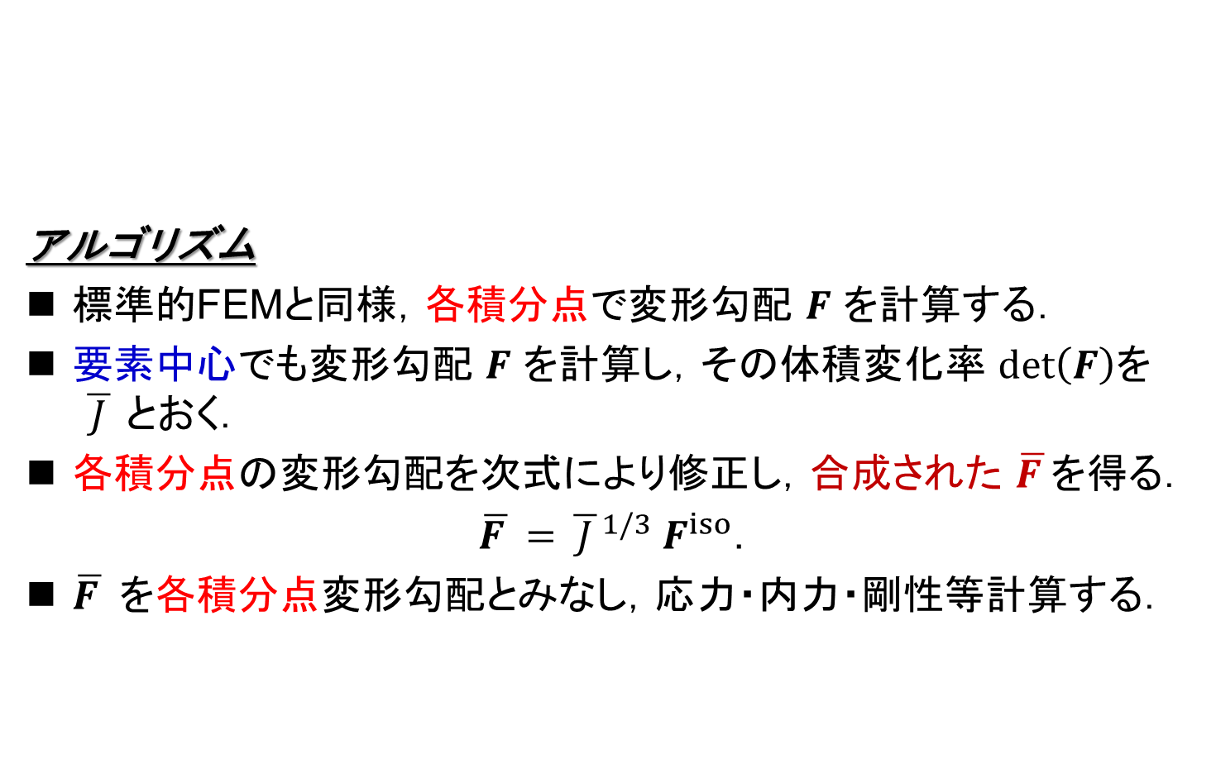
F-bar法のおさらい
アルゴリズム
標準的FEMと同様，各積分点で変形勾配 $F$ を計算する．
要素中心でも変形勾配 $F$ を計算し，その体積変化率 $\det\left(F\right)$を
$\overline{ J }$とおく．
各積分点の変形勾配を次式により修正し，合成された $\overline{F }$を得る．
$\overline{F }={\overline{ J }}^{1/3} F^{iso}$.
$\overline{F }$ を各積分点変形勾配とみなし，応力・内力・剛性等計算する．
四角形(Q4)要素
および
六面体(H8)要素
のための手法
体積変形対する
一種の
ローパスフィルター
Q4およびH8要素でせん断ロッキングは回避できないが
体積ロッキングを回避できる．

Slide 10
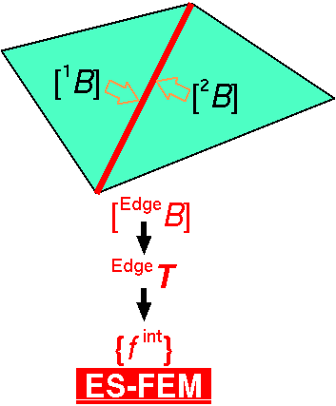

Edge-based S-FEM(ES-FEM)のおさらい
要素の$[B]$を通常のFEMと同様に計算する．
要素の$[B]$を周囲の辺に要素体積を重みとして配り，
辺で平均化して$[ ^{Edge}B]$を作る．
辺の平滑化領域の量として歪み，応力，節点内力を計算する．
要は，積分点を
辺に置くイメージ．
体積ロッキングや
圧力振動を抑える
ことは出来ないが，
四面体要素で
せん断ロッキングを
回避できる．

Slide 11
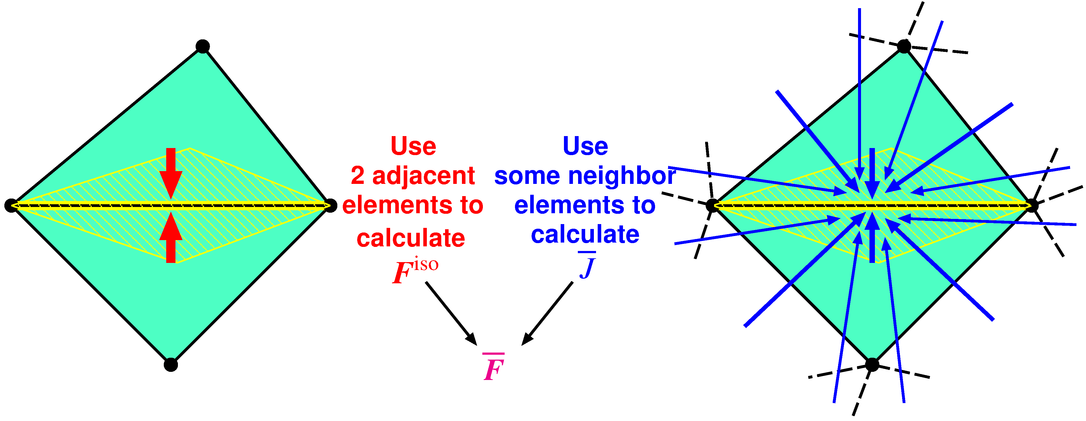

提案するF-barES-FEMの概要
エッジの $F^{iso}$をES-FEMを用いて計算する．
エッジの $\overline{ J }$ にはNS-FEMを繰り返し適用して空間的にローパスフィルタされた$J$の値を用いる（詳細は後述）．
F-bar法を用いてエッジの$\overline{F }$を合成する．以降の計算はES-FEMと同様．
せん断／体積／コーナーロッキングおよび圧力振動が発生しない．
未知数が一切増加しない純粋な変位型FEMで良い．

Slide 12
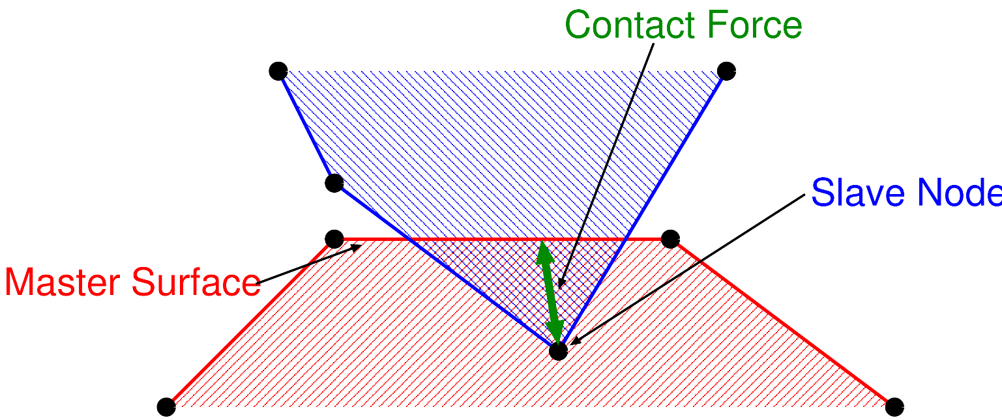

接触の定式化
Augmented Lagrangian法を採用
Lagrange乗数(=接触力)を反復計算によって得る方法．
$⟹$ 未知数が一切増加しないS-FEMの特徴を
踏襲できる．
古典的なNode-to-Surface接触
マスターサーフェスにスレーブノードが貫入しない様に相互作用させる手法．
反復計算で修正

Slide 13
超弾性接触解析例

Slide 14
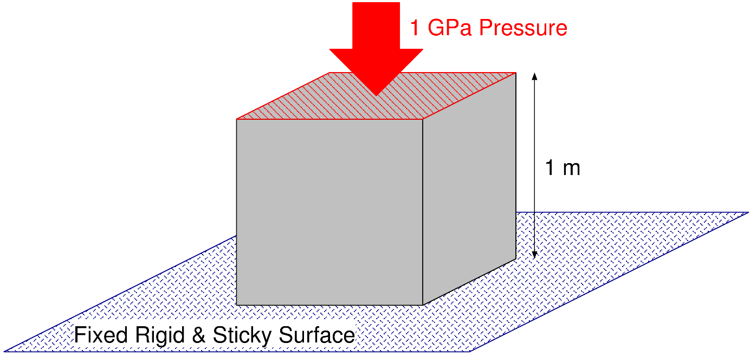
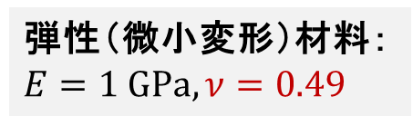
ブロックの押し当て
概要
固定された剛体平面と立方体ブロックが滑りなしで接触．
ブロック上面に微小な圧力荷重．
つまり，下面を完全拘束して上面を押すのと同等．
同一の非構造T4メッシュでABAQUS C3D10H, C3D10HS, C3D10MH, C3D4Hと比較．
752 elements &
222 nodes (T4)
or
1358 nodes (T10)
弾性（微小変形）材料：
$$E=1 GPa, ν=0.49$$

Slide 15
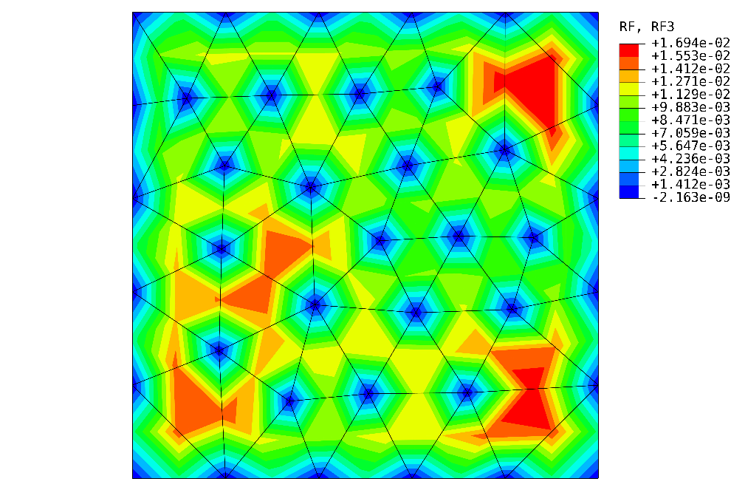
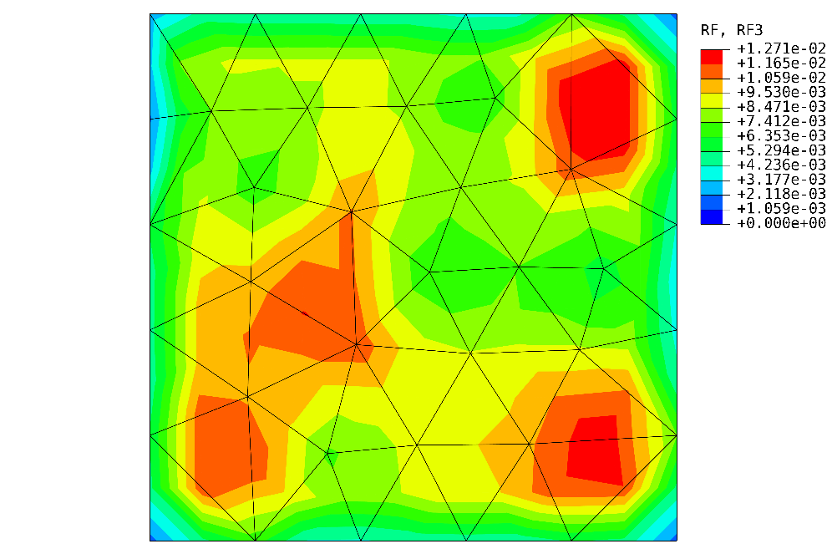
ブロックの押し当て
接触面の接触力（法線方向節点荷重）分布
ABAQUS
C3D10H
ABAQUS
C3D10HS
C3D10MH
（修正10節点四面体
ハイブリッド要素）
以外は接触力振動
を起こしている．
ABAQUS
C3D10MH

Slide 16
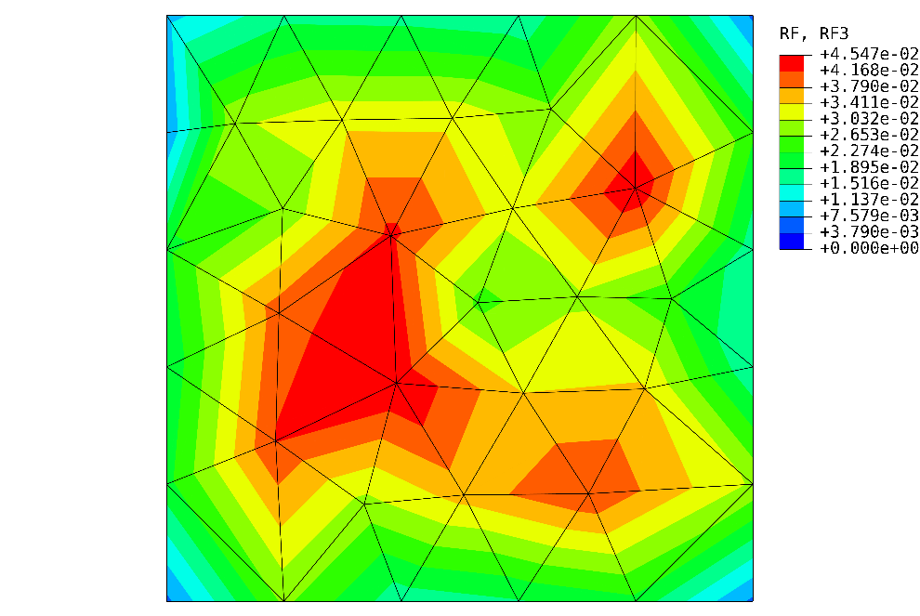
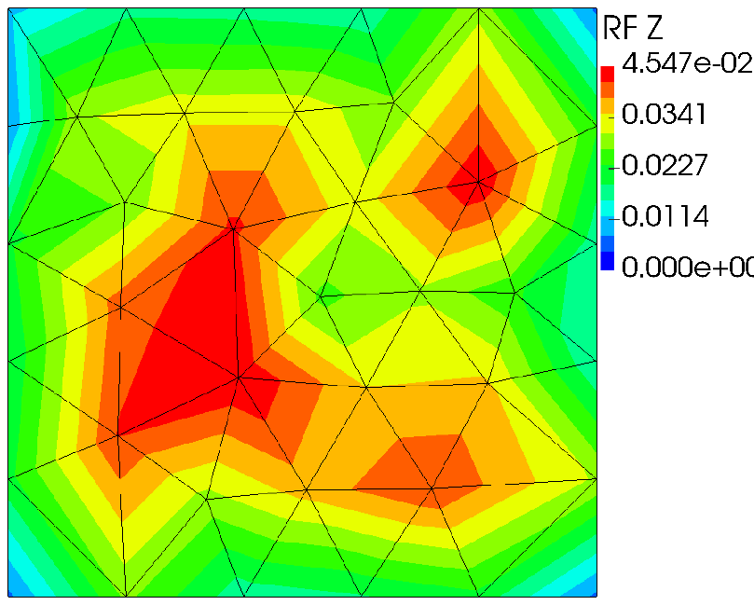
ブロックの押し当て
接触面の接触力（法線方向節点荷重）分布
ABAQUS
C3D4H
F-barES
-FEM-T4
4節点四面体要素は，提案手法を含め，
接触力振動を起こしていない．

Slide 17
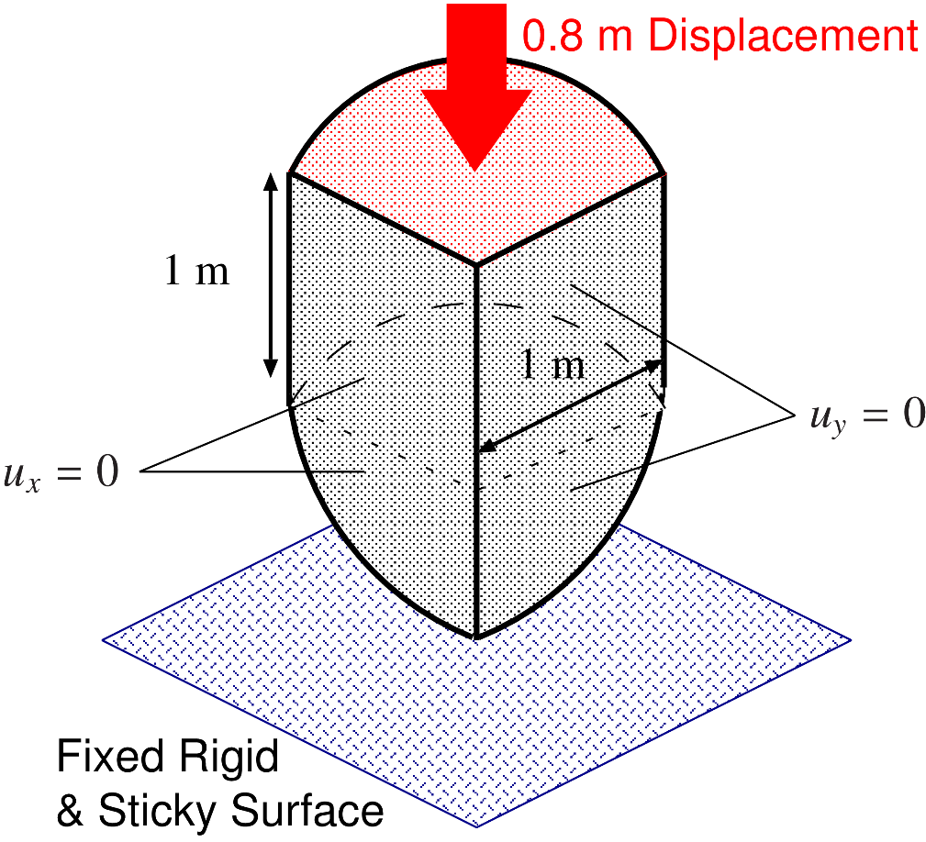
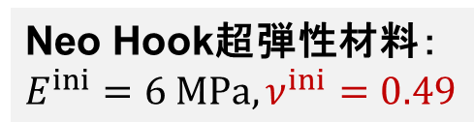
弾丸状物体の押し込み
概要
固定された剛体平面と弾丸状物体が滑りなしで接触．
弾丸上面を剛体面に垂直に強制変位（大変形）．
同一の非構造T4メッシュでABAQUS C3D10H, C3D10HS, C3D10MH, C3D4Hと比較．
1484 elements &
373 nodes (T4)
or
2446 nodes (T10)
1/4 Model
Neo Hook超弾性材料：
$$E^{ini}=6 MPa, ν^{ini}=0.49$$

Slide 18
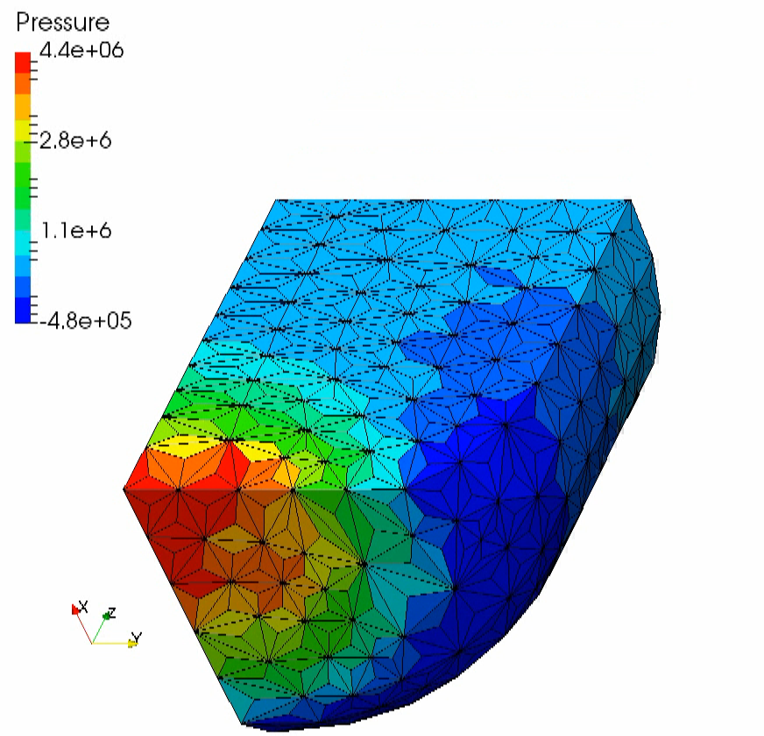
弾丸状物体の押し込み
変形と圧力分布の時刻歴
F-barES-FEM-T4

Slide 19
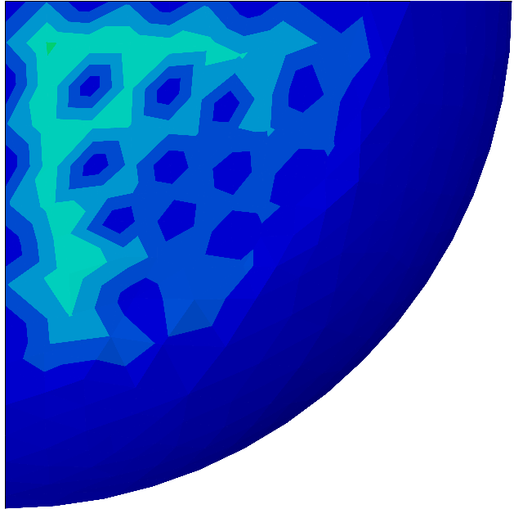
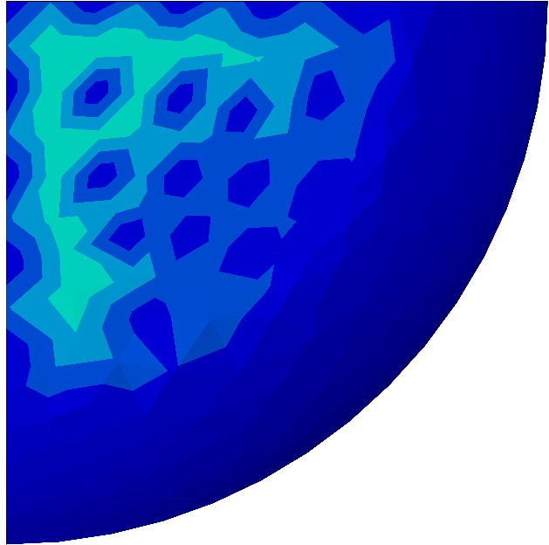
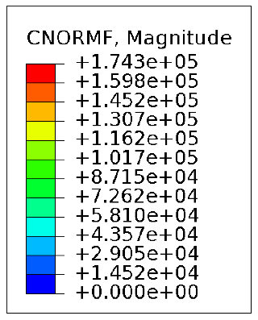
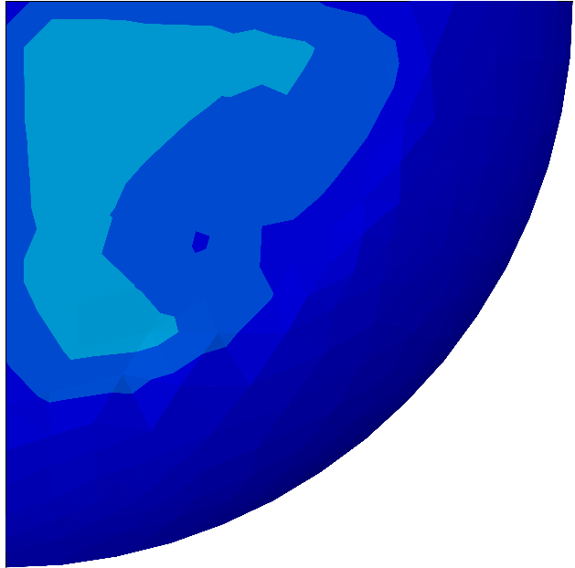
弾丸状物体の押し込み
接触面の接触力（節点荷重のノルム）分布
ABAQUS
C3D10H
ABAQUS
C3D10HS
やはり，C3D10MH
以外は接触力振動
を起こしている．
本例題程度の大変形
では要素が原形を留めて
いるため，C3D10MH
でも収束解が得られる．
ABAQUS
C3D10MH

Slide 20

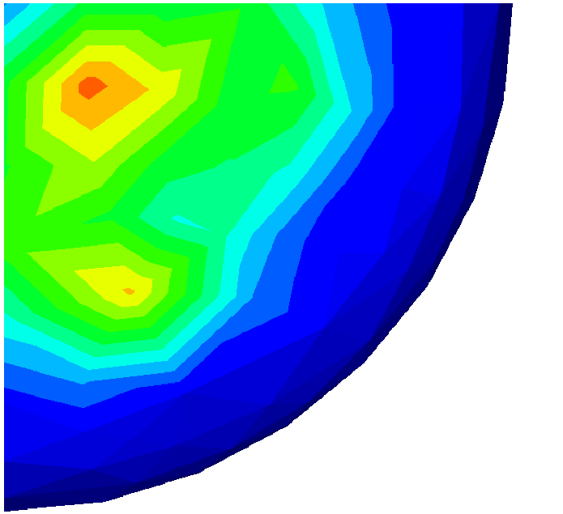
弾丸状物体の押し込み
接触面の接触力（節点荷重のノルム）分布
ABAQUS
C3D4H
F-barES
-FEM-T4
4節点四面体要素は，提案手法を含め，
大幅な接触力振動は起こしていない．
ただし，Node-to-Surface接触に起因する小幅な接触力振動は起こる様子．

Slide 21
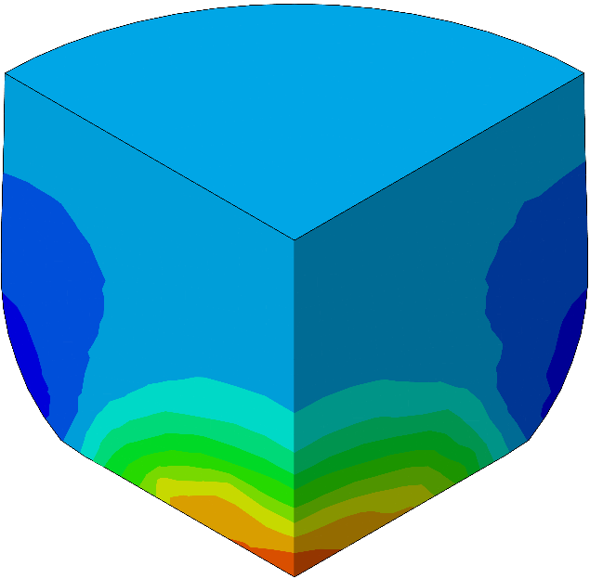
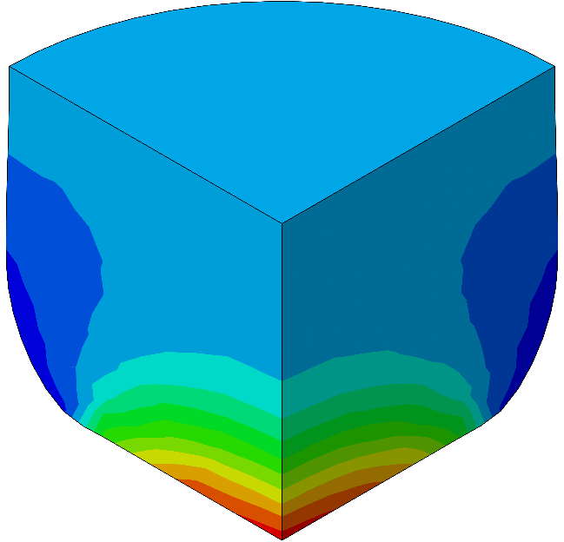

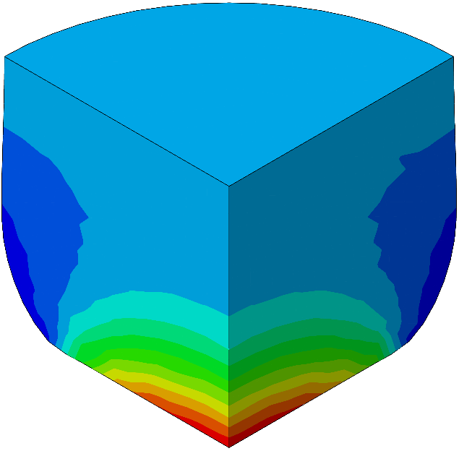
弾丸状物体の押し込み
対称面の圧力分布
ABAQUS
C3D10H
ABAQUS
C3D10HS
圧力分布は
いずれも
ほぼ同じ．
ABAQUS
C3D10MH

Slide 22
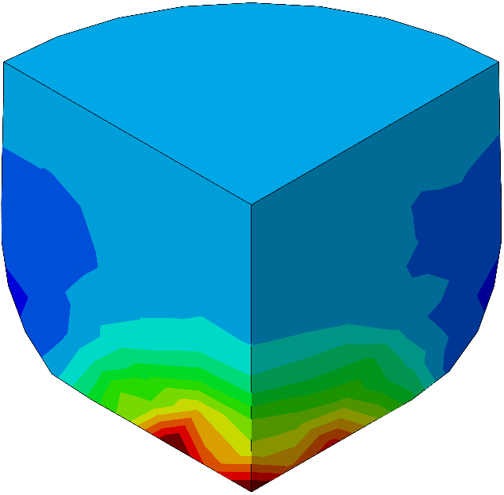
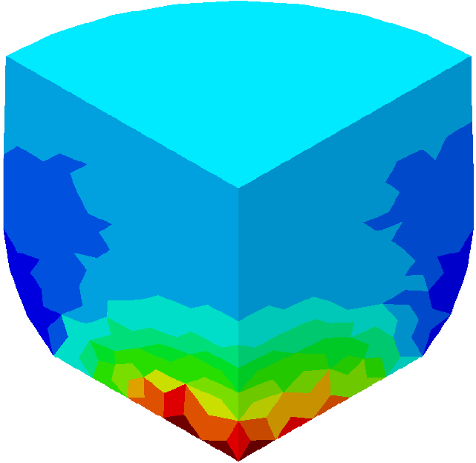
弾丸状物体の押し込み
対称面の圧力分布
ABAQUS
C3D4H
F-barES
-FEM-T4
本例題ではC3D4Hでも圧力振動は見られず，
全ての四面体要素でほぼ同じ圧力分布となった．
なぜ本例題でC3D4Hに圧力振動が出なかったのかは不明．

Slide 23
まとめ

Slide 24
星取表
 | 接触力振動 なし | 圧力振動 なし | 超大変形 収束
C3D10MH | ✔ | ✔ | ✗
C3D4H | ✔ | ✗ | ✔
F-barES-FEM | ✔ | ✔ | ✔
・C3D10MHはもはや２次要素でないため曲げに弱い
・C3D4Hはコーナーロッキングを起こす
なども考慮すると，F-barES-FEMは悪くない選択．

Slide 25
まとめ
最新の平滑化有限要素法であるF-barES-FEM-T4の接触解析における精度評価を行った．
Augmented Lagrange法を用いることにより，未知数を一切増やすことなくゴムの接触が扱えることを確認した．
Node-to-Surface接触において，一般的な四面体２次要素に現れる大幅な接触力振動が発生しないことを確認した．
ただし，Node-to-Surface接触で起こりがちな小幅な接触力振動を取り除くことは出来ない．
Surface-to-Surface接触やモルタル接触による高精度化は今後の課題．
ご清聴ありがとう御座いました．

